Slide 1
Semesterarbeit: Topologieoptimierungsanwendung in Kratos
03. November 2020
Student: Philipp Hofer
Betreuende Personen: Dr.-Ing. Erich Wehrle
M.Sc. Fabian Sturm
M.Sc. Veit Gufler

Slide 2
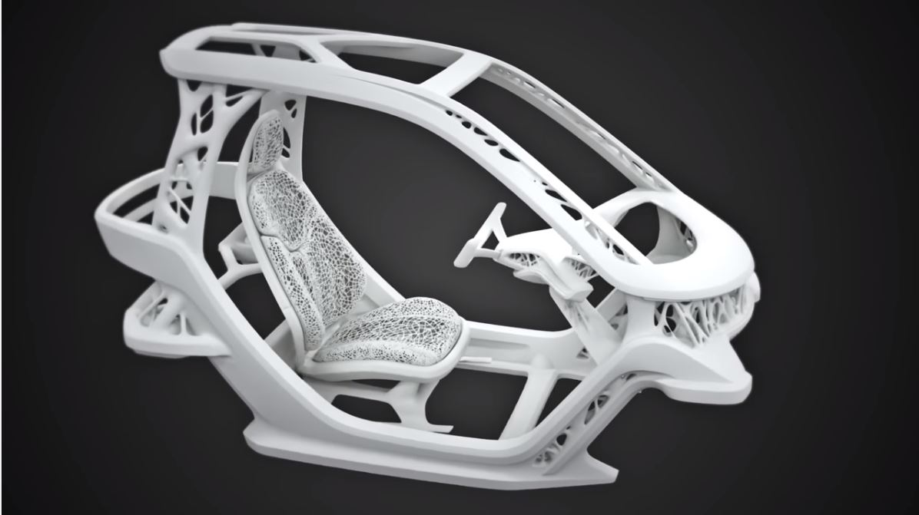
Ziel: Wiederherstellung der Topologieoptimierungsanwendung in Kratos
Minimierung der Nachgiebigkeit in Kratos mit Hilfe von 3D Volumenelementen.
Aufbau auf die Arbeiten von Gonzalez, Malfavon und Reinisch.
Focus auf die Implementierung der Anwendung in Kratos, eventuell linear elastische Beispiele.
„Structual_mechanics“ – Anwendung des Lehrstuhls für Statik einbinden in den Code.

Slide 3


Die ersten Schritte: Aktueller Stand
Einarbeitung in den Bereich Topologieoptimierung mit verschiedenen Literaturen.
Einarbeitung in C++ und Python.
Lesen, Verstehen und Besprechen des 99-Zeilen Matlab Codes.
Kennenlernen von Kratos (GID Interface, Anwendung FEM, Berechnung von Beispielen).
Einarbeiten in die bereits existierenden Codes für Topologieoptimierung in Kratos.

Slide 4
Ausblick:
Eventuelle Fortführung des Projektes mit einer Masterarbeit
Anwendung für Additive Fertigung
Anwendung für nachgiebige Strukturen
Erweiterung des Programms für nicht lineare Anwendungen

